Slide 1
Правила вида спорта «Спортивный туризм». Степени и категории сложности велопоходов
Федерация спортивного туризма
Республики Башкортостан
Кадрачев Булат Сагитович
член велокомиссии ФСТ РБ

Slide 3
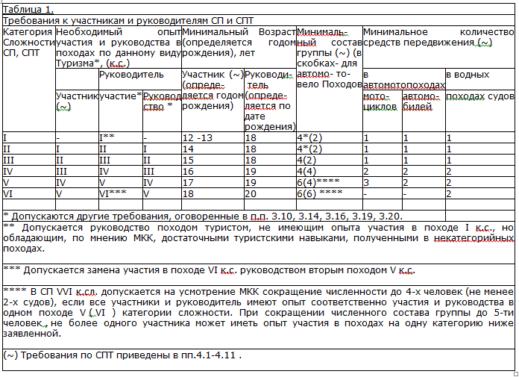
Общие требования к составу группы

Slide 4
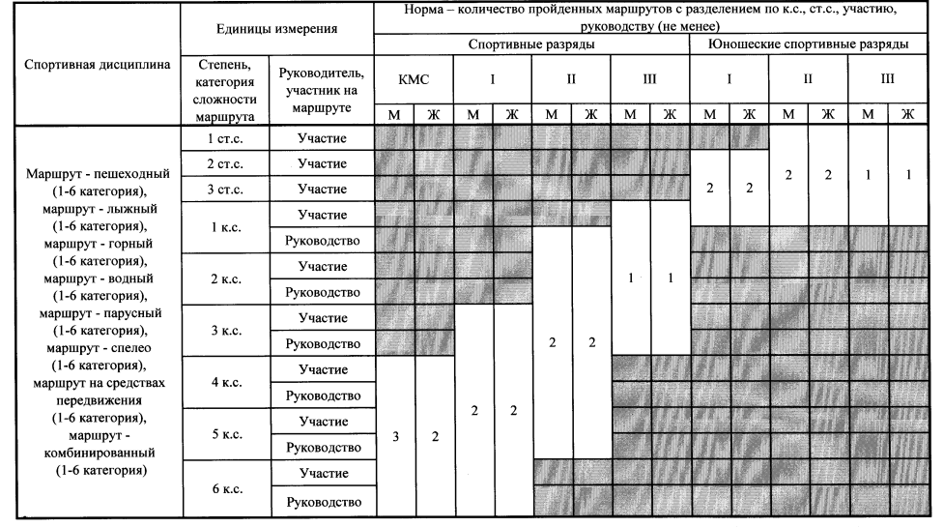
Нормы и условия выполнения для присвоения спортивных разрядов

Slide 5
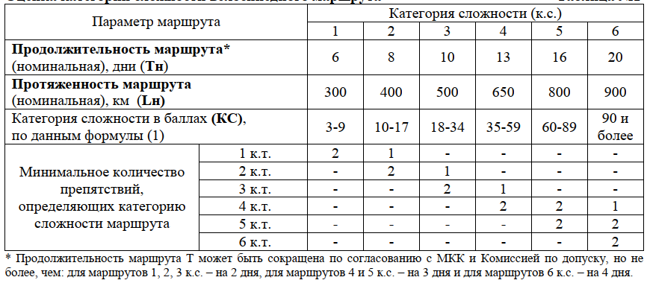
Параметры велосипедного туристского маршрута

Slide 6
Категория сложности велосипедного маршрута – комплексный показатель, включающий в
себя количественную оценку следующих параметров маршрута:
L – протяженность маршрута;
Т – продолжительность прохождения маршрута;
ЛП – локальные препятствия на маршруте;
ПП – протяженные препятствия на маршруте;
S (КТ ) – показатель сложности маршрута;
I – показатель интенсивности прохождения маршрута;
А – показатель автономности маршрута.

Slide 7
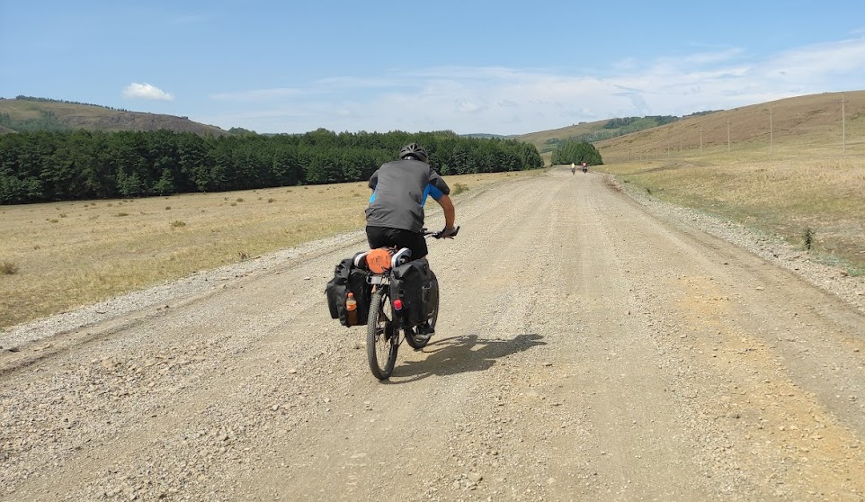
Протяженные препятствия по характеру движения
Равнинные

Slide 8
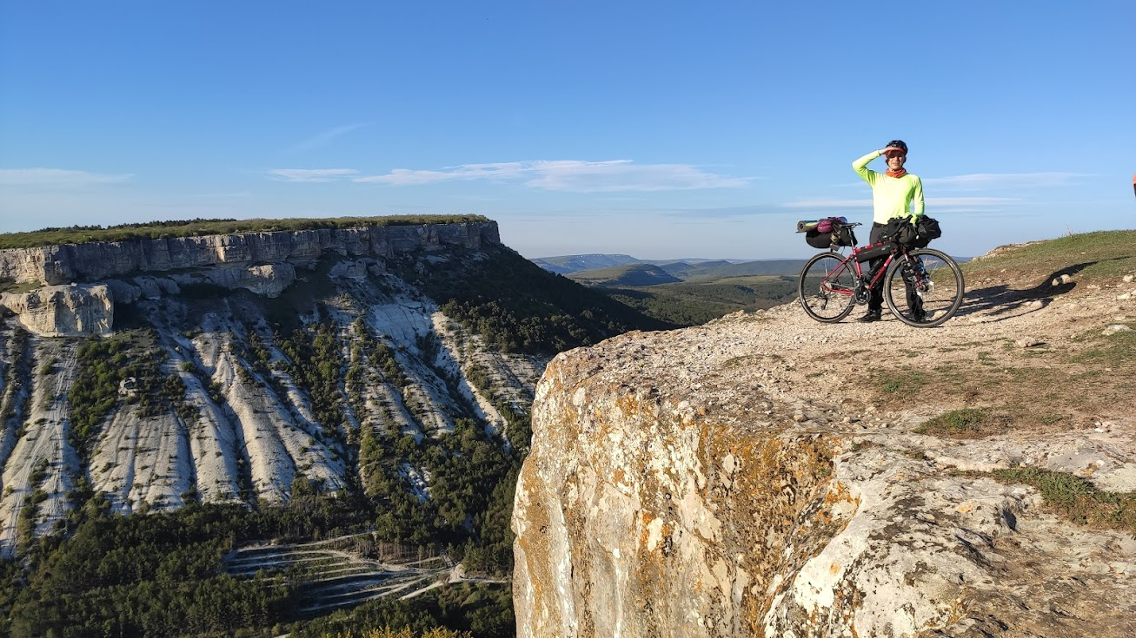
ПП по характеру движения
Перевал

Slide 9
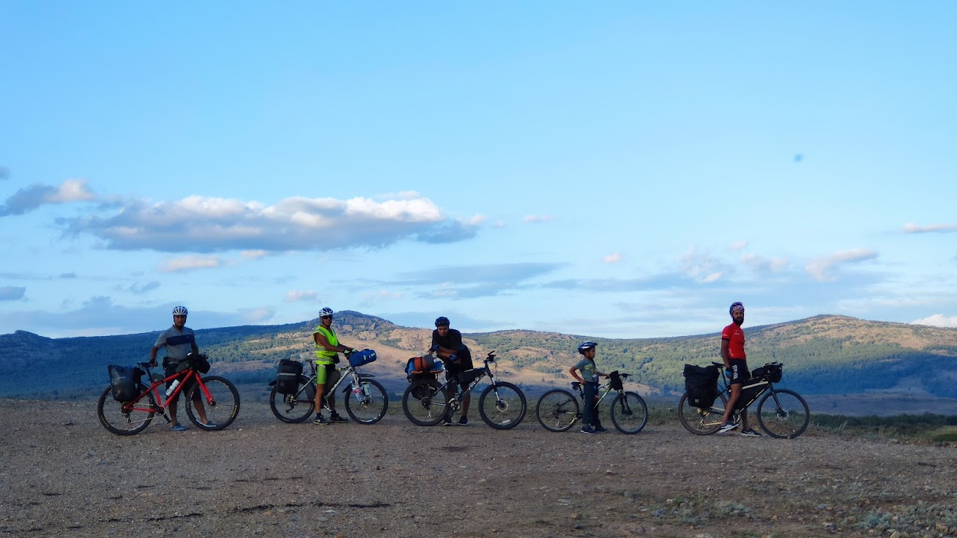
ПП по характеру движения
Траверс

Slide 10
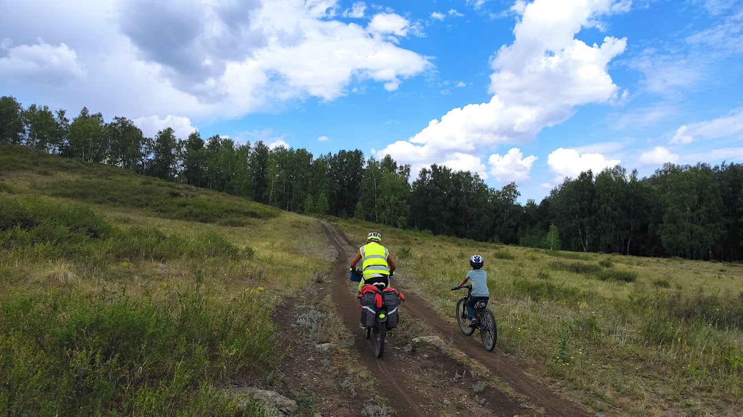
ПП по характеру движения
Подъем (спуск)

Slide 11
Сложность прохождения маршрута
Для любого протяжённого препятствия существует ограничение Lпп ≥ 15 км
КТ = Кпр * Кпк * Кнв * Ккр * Кв * СГ, где
Кпр – коэффициент протяжённости;
Кпк – коэффициент покрытия;
Кнв – коэффициент набора высоты;
Ккр – коэффициент крутизны;
Кв – коэффициент высоты;
СГ – сезонно-географический показатель.

Slide 12
Интенсивность прохождения маршрута определяется по формуле: (3) I = (Lф*Кэп + ЛП)*Tн / (Tф*Lн), где Lф – фактическая протяженность маршрута, км; Lн – номинальная протяженность маршрута по таб. №1, км; Tф – фактическая продолжительность прохождения маршрута, дней; Tн – продолжительность похода по таб. №1, дней; Кэп – коэффициент эквивалентного пробега; ЛП – локальные препятствия на маршруте.

Slide 13
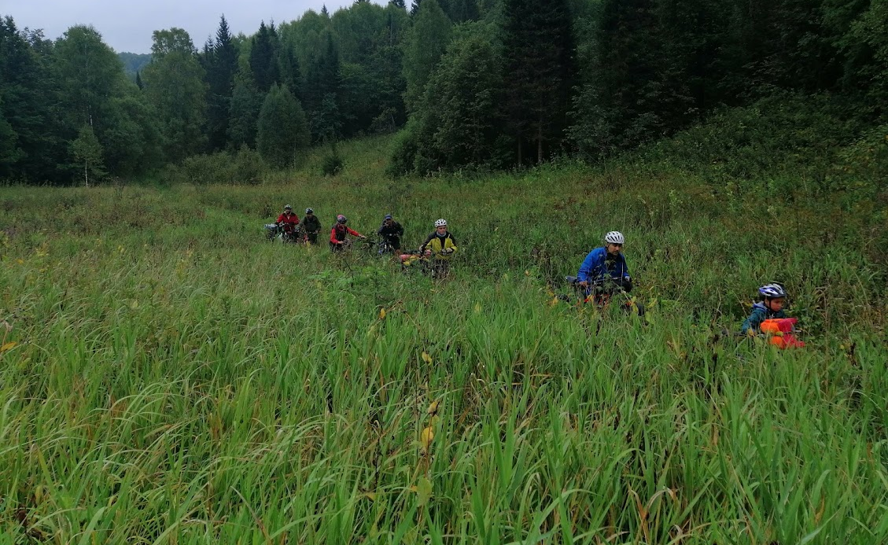
Локальные препятствия
Переправы (через водные преграды, сухие русла, овраги)
Каньоны (за каждые 100 м пути)
Спуски/подъемы (за каждые 100 м пути)
Спуски/подъемы (за каждые 100 м пути)
Осыпи, морены (за каждые 100 м пути)
Каменные завалы (за каждый случай)
Пески (за каждые 100 м пути)
Растительный покров (за каждые 100 м пути)
Прочие локальные препятствия на маршруте (за каждый случай)

Slide 14
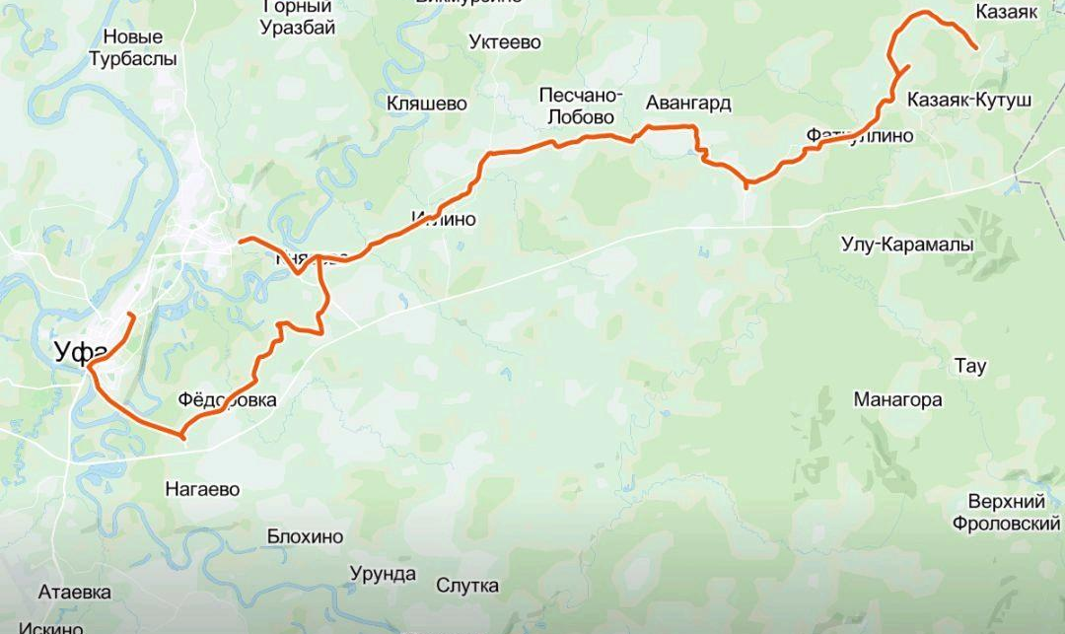
Определение автономности прохождения маршрута
Неавтономные участки маршрута - А = 0,5.
Для случаев использования наемных носильщиков, механических, гужевых и т.п. транспортных средств сопровождения и проброски по маршруту или отсутствием полевых ночлегов.
Низкая степень автономности - А = 0,8.
Количество населенных пунктов один и более на каждые 24 часа прохождения участка маршрута. Средняя степень автономности - А = 0,7 + T/ 200
Количество автономного времени (Т) на участке от одного населенного пункта до другого
составляет от 25 до 240 часов.
Высокая степень автономности - А = 2,0.
Количество автономного времени на участке от одного населенного пункта до другого составляет более 240 часов.

Slide 15
Велосипедный туристский спортивный маршрут 1 категории сложности по Крыму, совершенном группой туристов г. Уфа
в период с 7 мая по 12 мая 2021 г

Slide 16
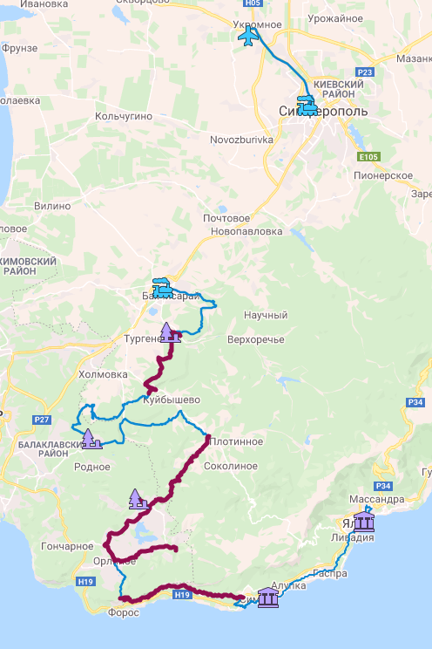
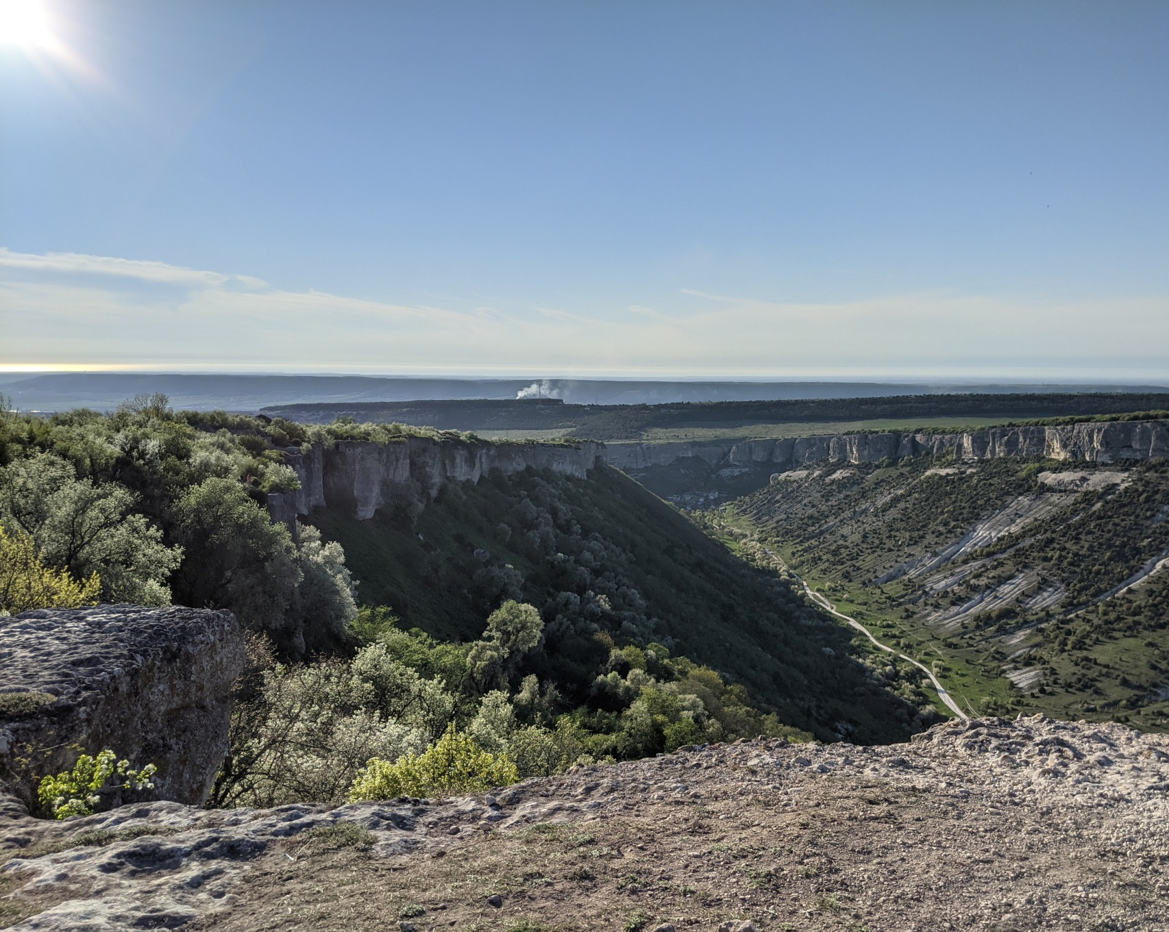
СХЕМА МАРШРУТА

Slide 17
Препятствия, определяющие категорию сложности маршрута
Название | Категория трудности | Предположительные характеристики препятствия
Предущельное – Большое Садовое | вторая | Протяженность 16 км, набор высоты на участке 0 м. Общий набор высоты 450 м.
Голубинка – Передовое (через Кабаний перевал) | вторая | Протяженность 17 км, Набор высоты на участке -160 м. Общий набор высоты 600 м.
До Скельской пещеры | первая | Протяженность 25 км, Набор высоты 0 м. Общий набор высоты 300 м.
Старое Севастопольское Шоссе | первая | Протяженность 20 км, Набор высоты на участке -200 м. Общий набор высоты 1000 м.

Slide 18
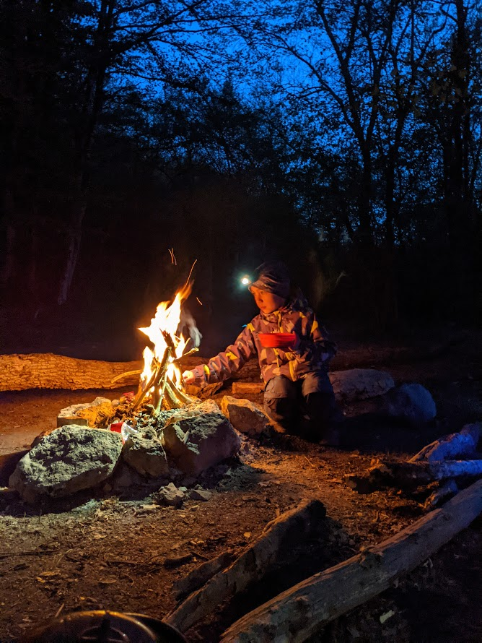
График движения группы по маршруту
Дата | Дни пути | Участки маршрута | км | Способы передвижения
07.05.2021 | 1 | г. Уфа – Москва (транзит) – Аэропорт г. Симферополь |  | Самолет
07.05.2021 | 1 | Аэропорт г. Симферополь – железнодорожный вокзал г. Симферополь | 18 | Вело
07.05.2021 | 1 | железнодорожный вокзал г. Симферополь – железнодорожный вокзал г. Бахчисарай |  | ЖД
07.05.2021 | 1 | железнодорожный вокзал г. Бахчисарай – Чуфут-Кале – Предущельное | 22 | Вело
08.05.2021 | 2 | Предущельное – Малое Садовое – Большое Садовое – Залесное – Эски-Кермен – Терновка | 42 | Вело
09.05.2021 | 3 | Терновка – Ходжа Сала – Новоульяновка – Нижная Голубинка – Голубинка – Новополье – Передовое – водопад Козырёк | 51 | Вело
10.05.2021 | 4 | Водопад Козырёк – Передовое – Широкое – Орлиное – Скельская Пещера – Орлиное – Байдарские ворота – Старое Севастопольское Шоссе – Оползневое – Симеиз | 71 | Вело
11.05.2021 | 5 | Симеиз – Алупка – Кореиз – Гаспра – Ореанда – Ливадия - Ялта | 33 | Вело
12.05.2021 | 6 | Ялта – Аэропорт г. Симферополь |  | Такси
12.05.2021 | 6 | Аэропорт г. Симферополь – Москва (транзит) – г. Уфа |  | Самолет
Итого активными способами передвижения: 237 км

Slide 19
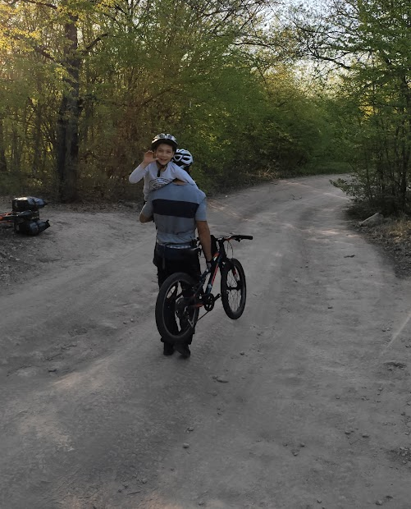
Спасибо за внимание!
Сумма баллов за протяженные препятствия 7,4
Локальные препятствия отсутствовали ЛП = 0
Интенсивность прохождения маршрута 0,72
Автономность похода: 0.70
Итоговый расчет Категории сложности – КС
КС = S*I*A =7,4*0,72*0,7 = 3,72 балла, что соответствует 1 категории сложности

